Slide 1
Современные решения для ТВ-производства от СофтЛаб-НСК
Михаил Шадрин
forward@softlab.tv

Slide 2
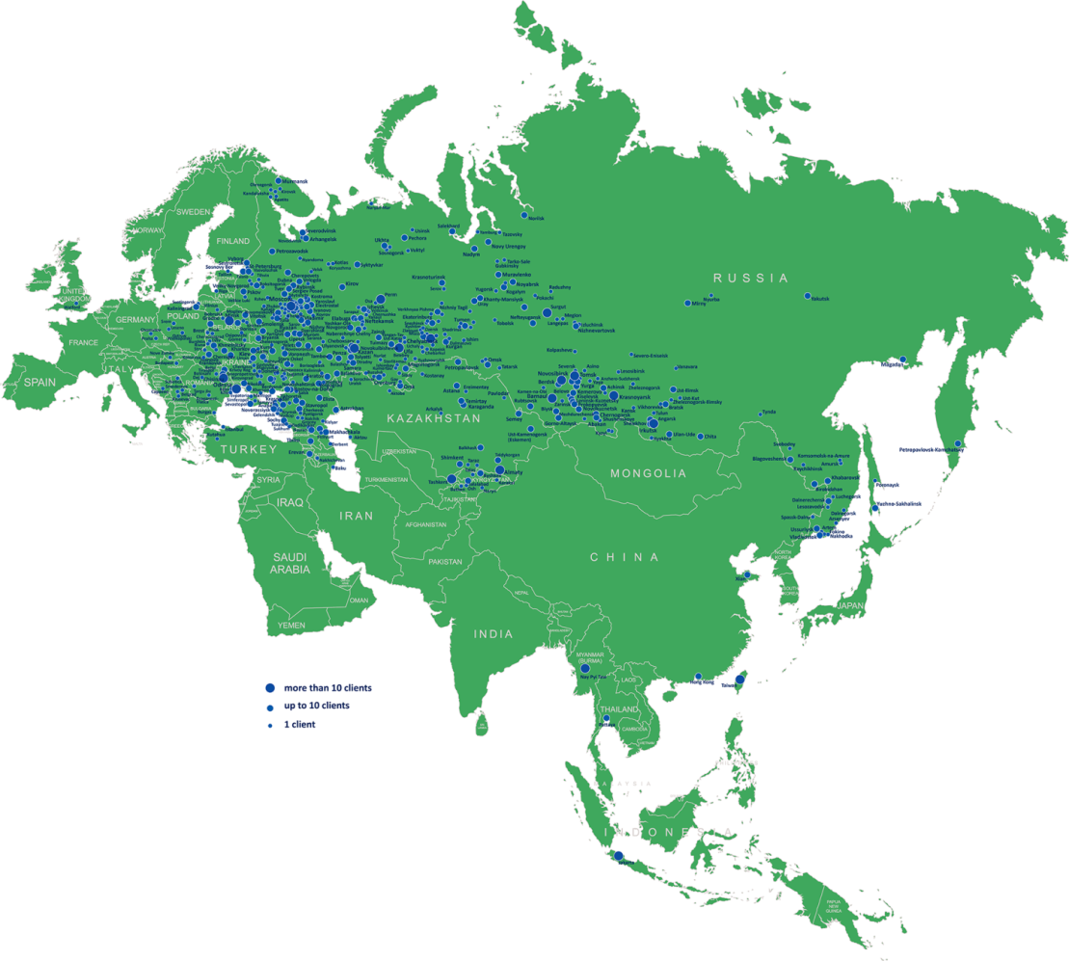
История успеха:
> 25 лет на рынке
> 1500 клиентов
> 20000 лицензий
> 30 стран
Эффективные решения
для любых типов сигналов

Slide 3
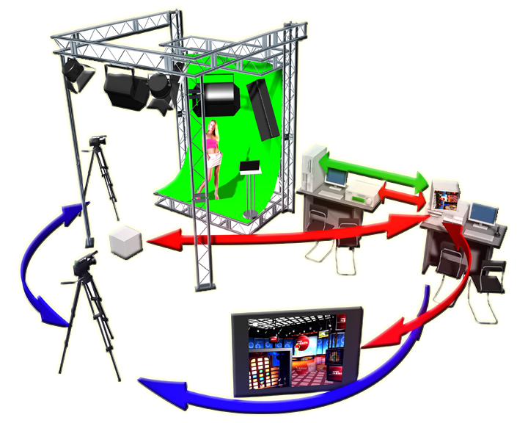
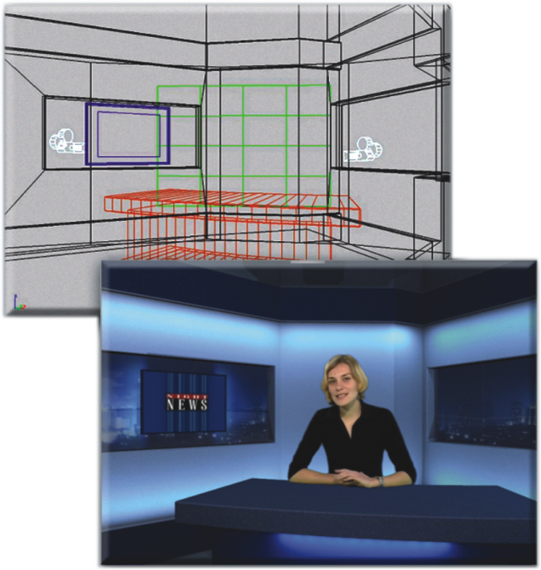
Виртуальные студии «Фокус»

Slide 4
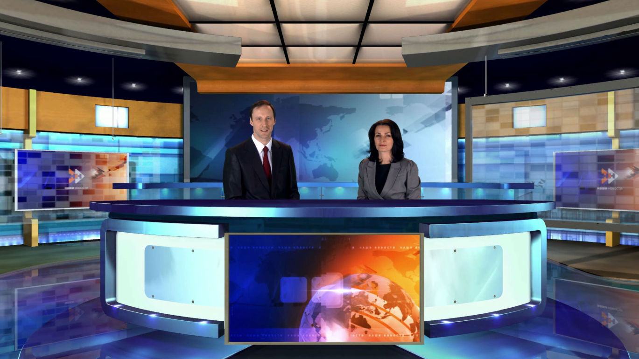
Ключевые особенности
Статические реальные камеры
Подвижные виртуальные камеры
Полноценная поддержка 3Д
«Пре-рендеренные» сцены
Разрешения от SD до 4K
Управление от разных устройств
Редактор интерфейса оператора

Slide 5
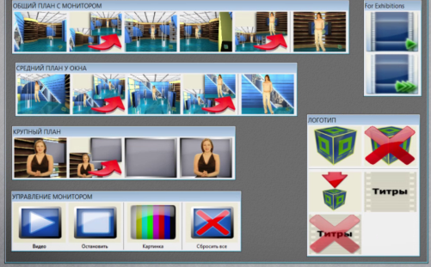
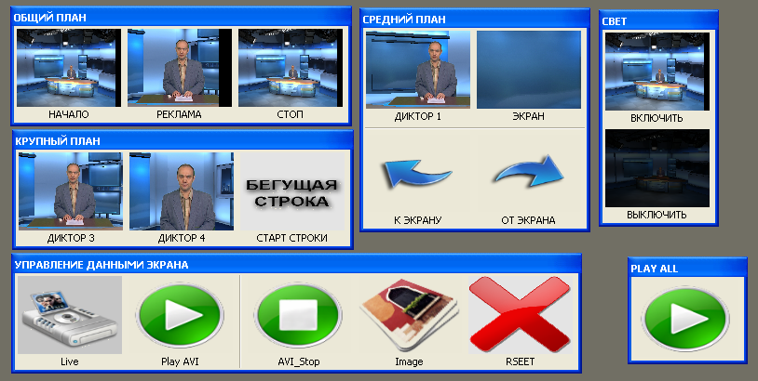
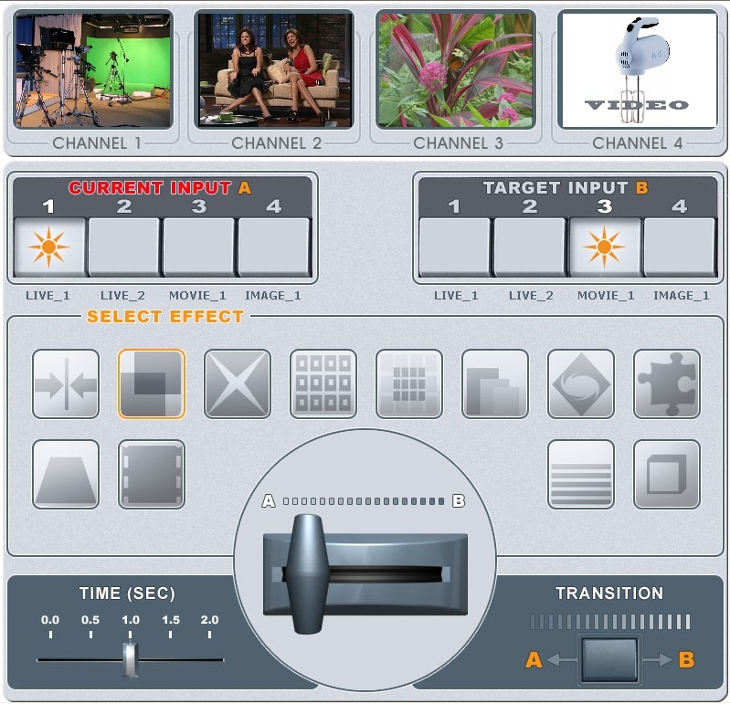
Ключевые особенности
Интерфейс оператора – часть дизайна виртуальной сцены

Slide 6
Задачи студийного производства
Живая съёмка
Генерация изображений
Воспроизведение
МИКШИРОВАНИЕ
Доставка
Протоколирование
Ввод видеопотоков
Сценарии
Интерактивное управление

Slide 7
Штатное расписание
(в типовом студийном производственном процессе)
Режиссёр
Сценарист
Дизайнер
Инженер
Телеоператор
Оператор графики
Редактор
Диктор
А ведь всё это может делать всего один человек…

Slide 8
Виртуальные студии «Фокус»
Режиссёр
сценарий + интерактив, от «всё сам» до полного штата.
Сценарист
всё может попробовать самостоятельно
Дизайнер
от библиотек готовых шаблонных сцен с лёгкой адаптацией
до мощнейшего универсального авторского инструментария
Инженер
статичная коммутация, упрощенные настройки,
готовая «всё-в-одном» система
Телеоператор
статичные камеры и свет, простейшая калибровка, автокей, пресеты
Оператор графики
сенсорный экран с интерфейсом «ничего лишнего»
Редактор
минимум ежедневной подготовки к выпуску
Диктор
зеркальный монитор, интерактив

Slide 9
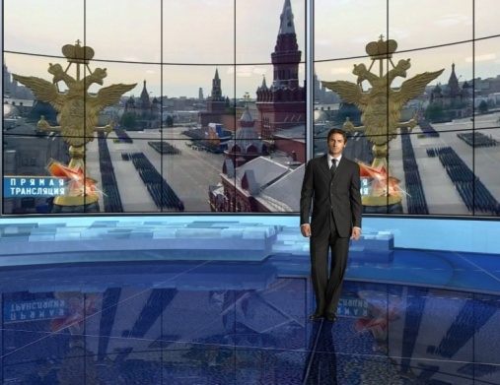
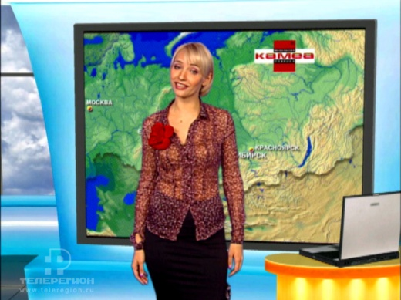
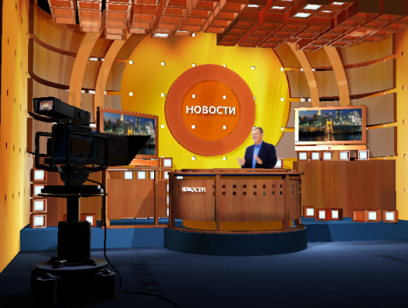
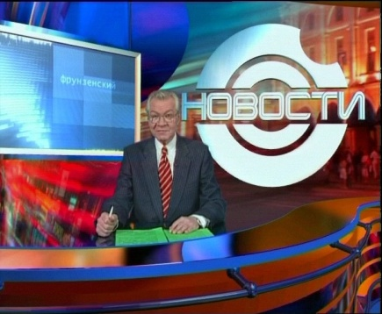
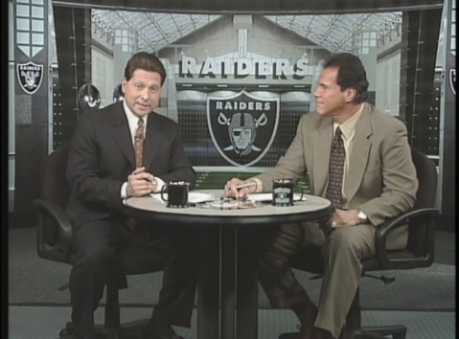
Узнаваемость ← → Уникальность

Slide 10
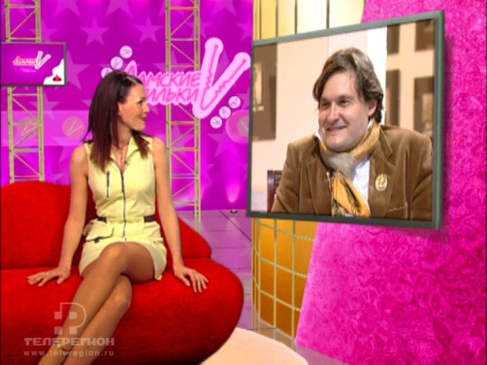
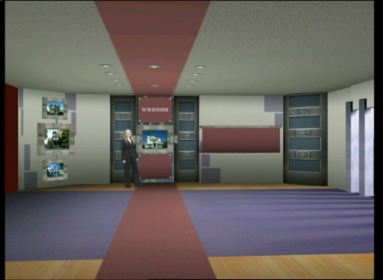
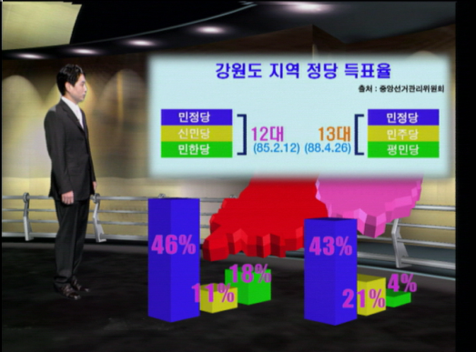
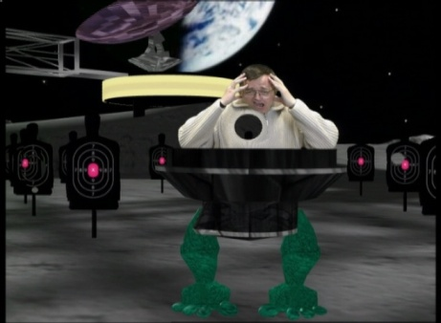
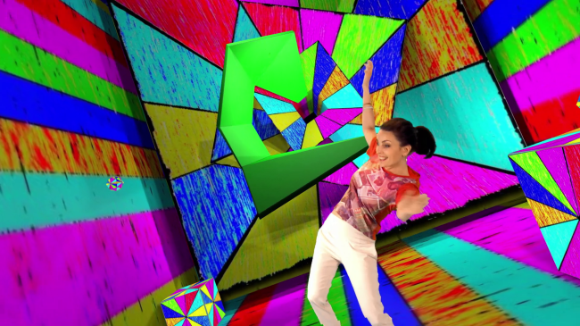
Реалистичность ← → Фантазийность

Slide 11
Кардинальное снижение затрат
Стандартные студии используют дорогие трекинговые системы
«Фокус» использует неограниченное число виртуальных камер

Slide 12
Кардинальное снижение затрат
Совмещение движения камеры
с анимацией в «пре-рендеренной» сцене позволяет решить извечную проблему систем реального времени –
недостаточное качество рендеринга

Slide 13
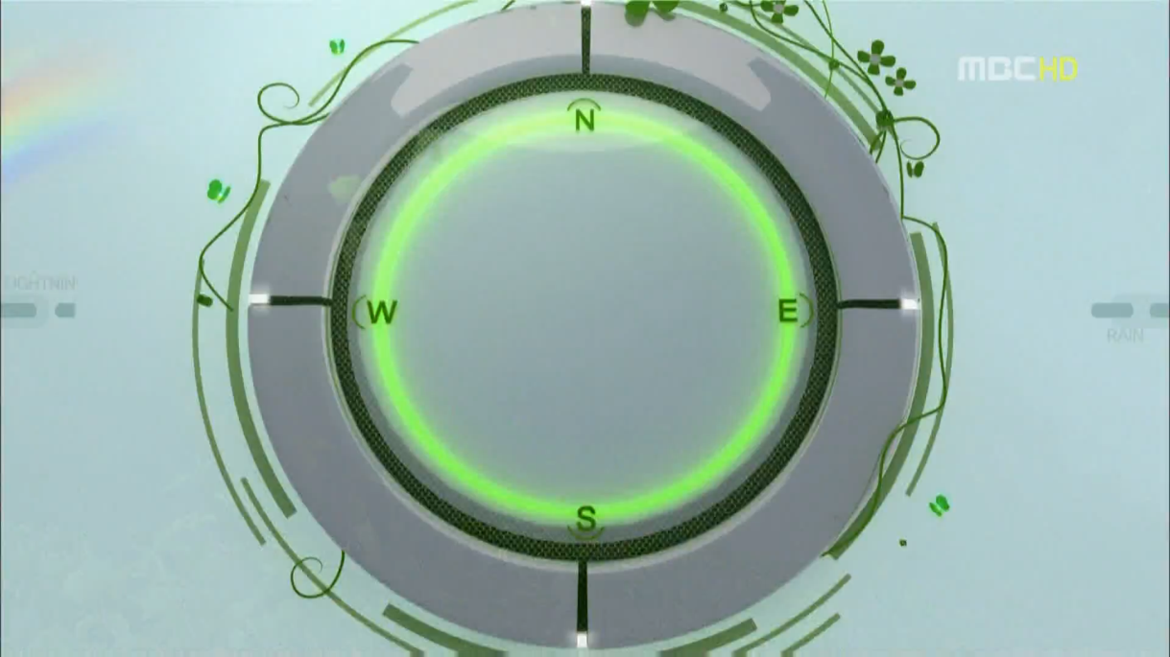

Slide 14
Виртуальные студии «Фокус»
«Фокус Лайт» – плеер
(для работы с уже готовыми проектами)
«Фокус Про» - плеер + редактор
(создание собственных проектов)
«Фокус Дизайнер» – приложение для дизайнеров и режиссёров (превью)

Slide 15
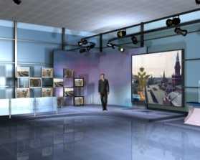
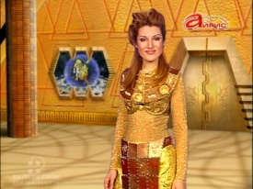
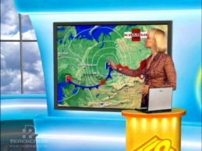
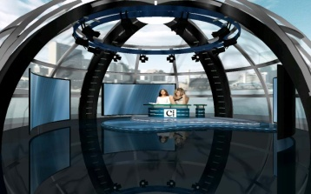
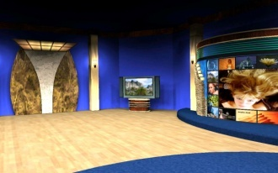
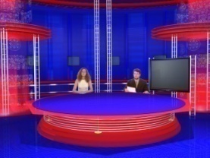
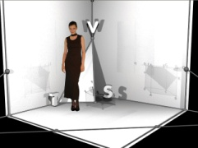
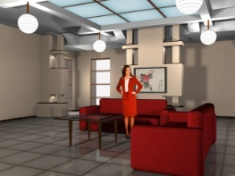

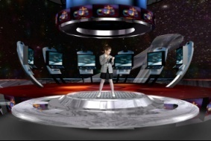
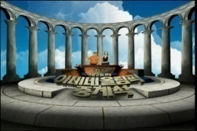
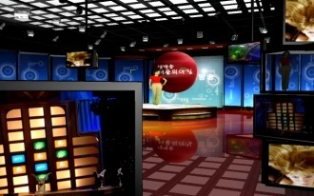
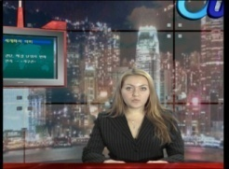
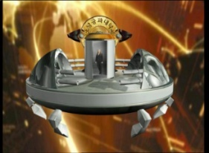
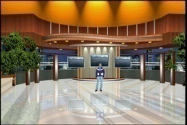
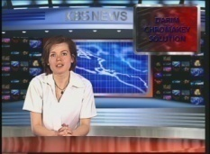
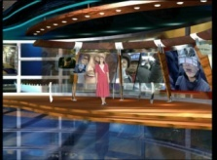
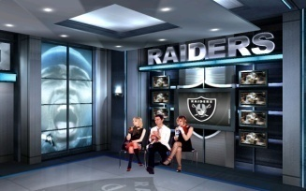
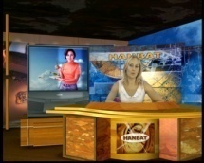
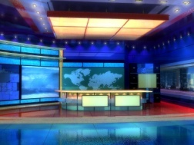

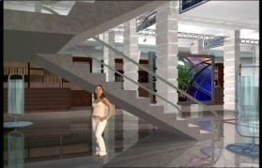
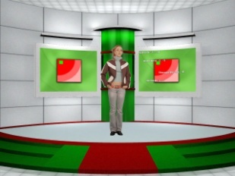
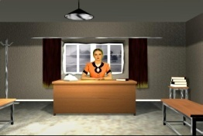
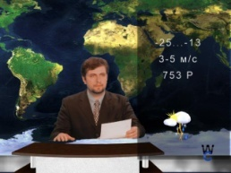
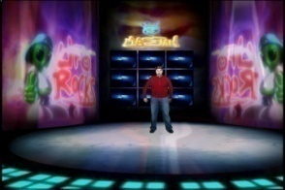
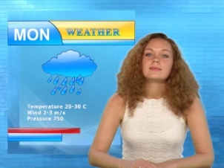
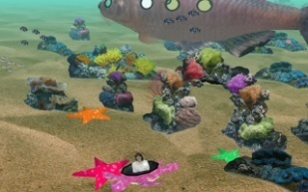
Библиотеки виртуальных сцен

Slide 16
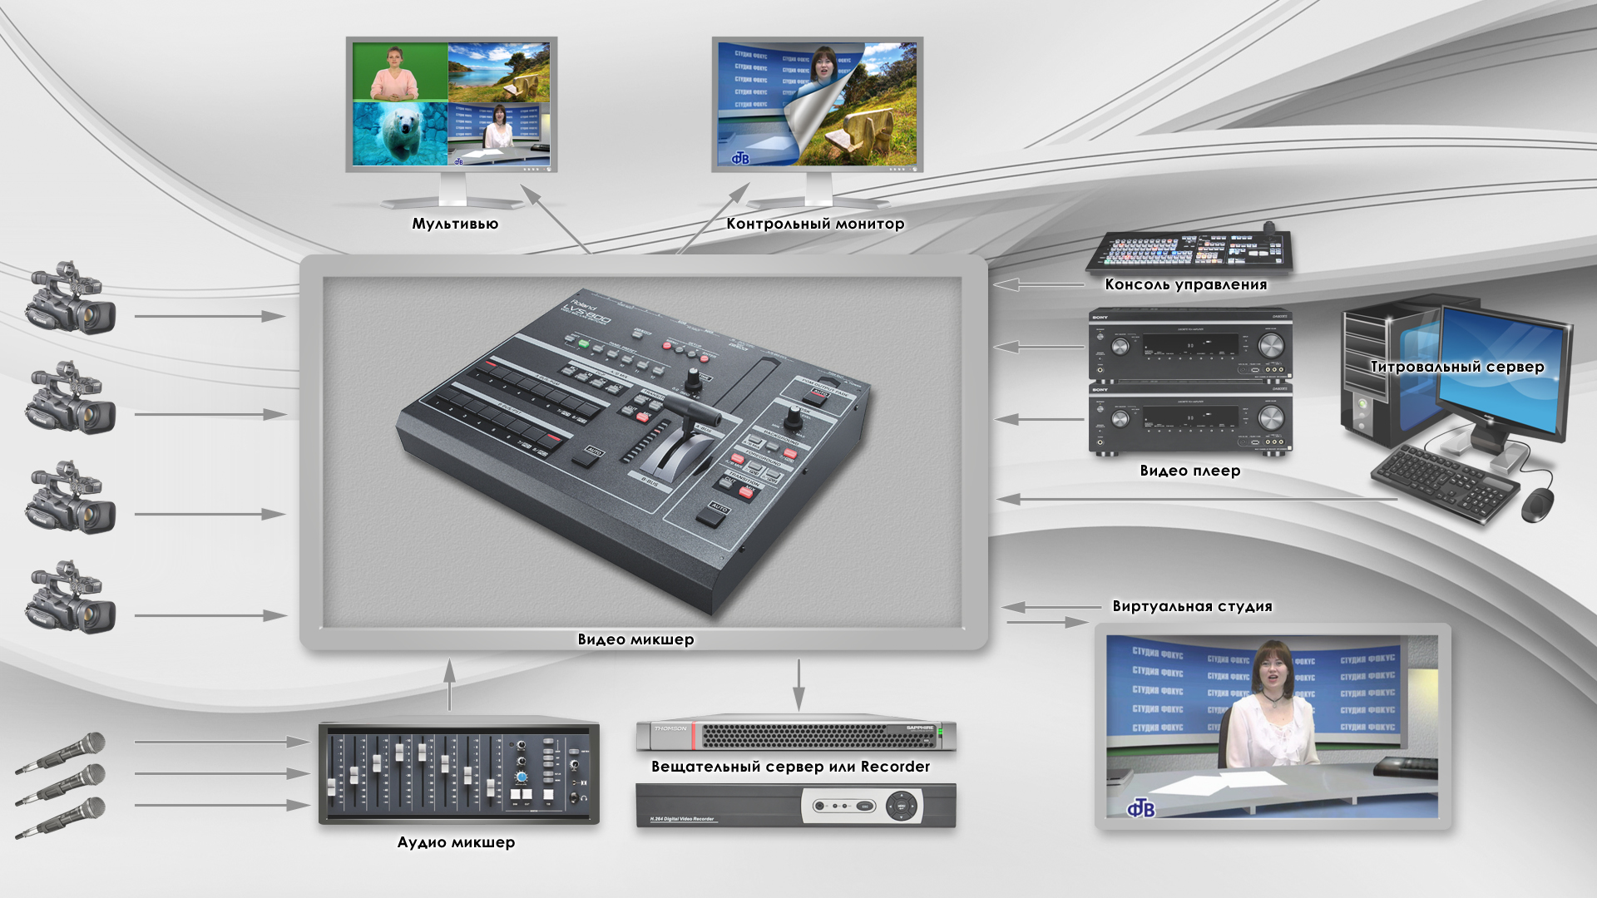
Видеомикшер «All¹Mix»
Традиционная
ТВ студия

Slide 17
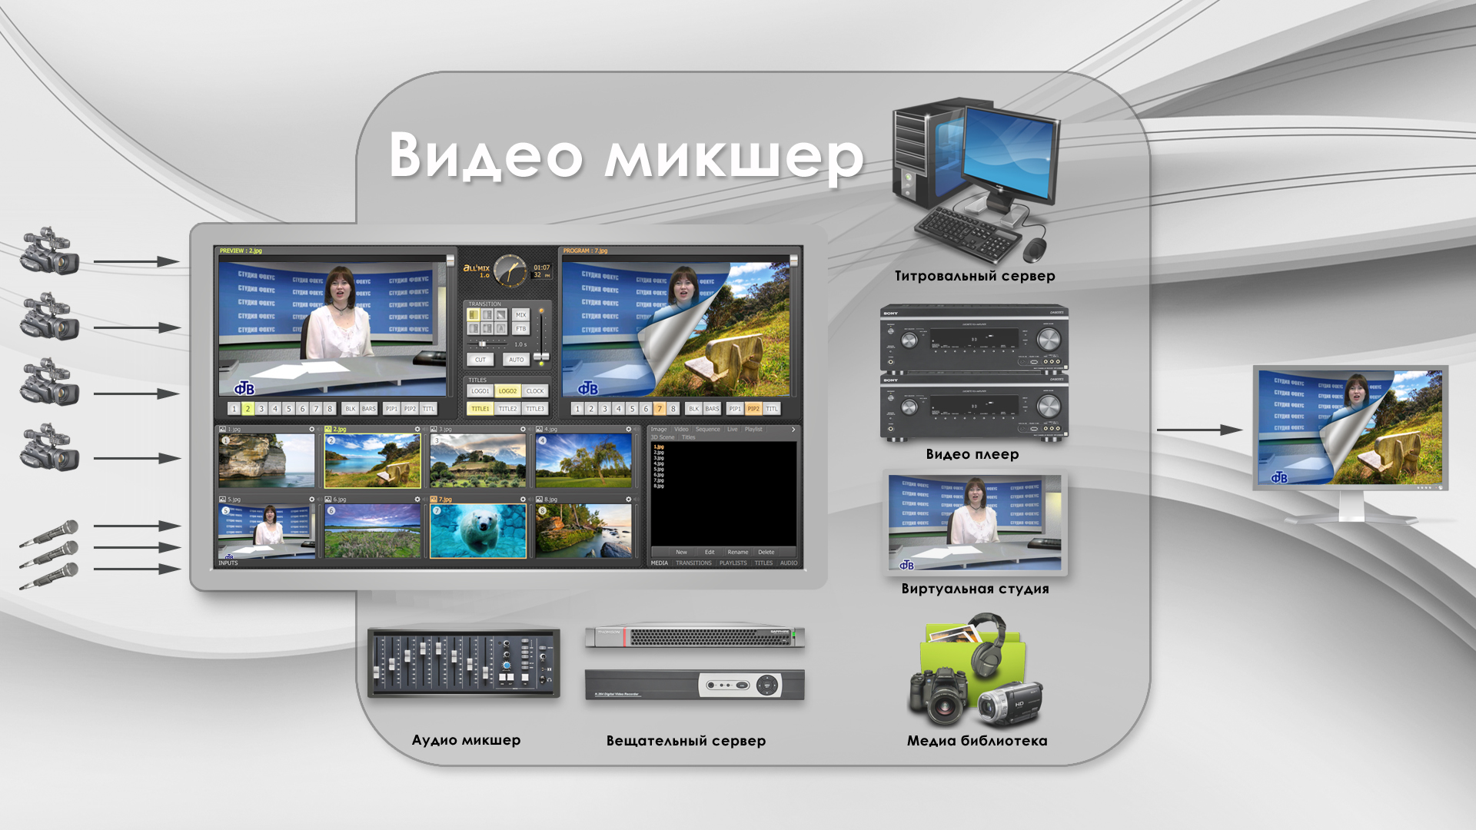
Видеомикшер «All¹Mix»
Программная ТВ студия
«All¹Mix»

Slide 18
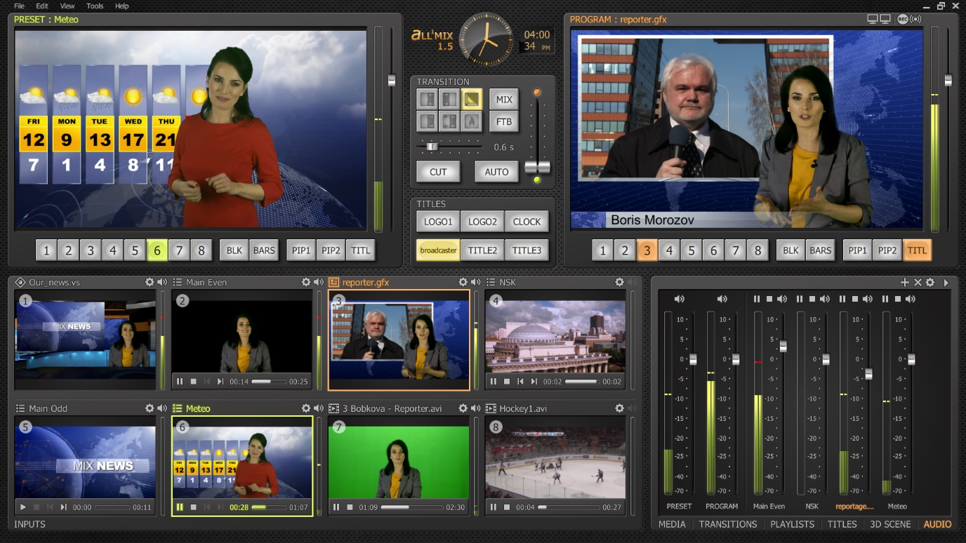
Видеомикшер «All¹Mix»
Программная ТВ студия
«All¹Mix»

Slide 19
Ключевые особенности
До 8 настраиваемых источников
Воспроизведение медиафайлов
Превью всех источников одновременно
Профессиональная обработка видео (цветокоррекция, хромакей, деинтерлэйсинг…)

Slide 20
Ключевые особенности
Разноформатные входы и выходы
Полноценные 3D декорации
Анимированные титры
Аудиомикшер
IP-вещание и запись

Slide 21
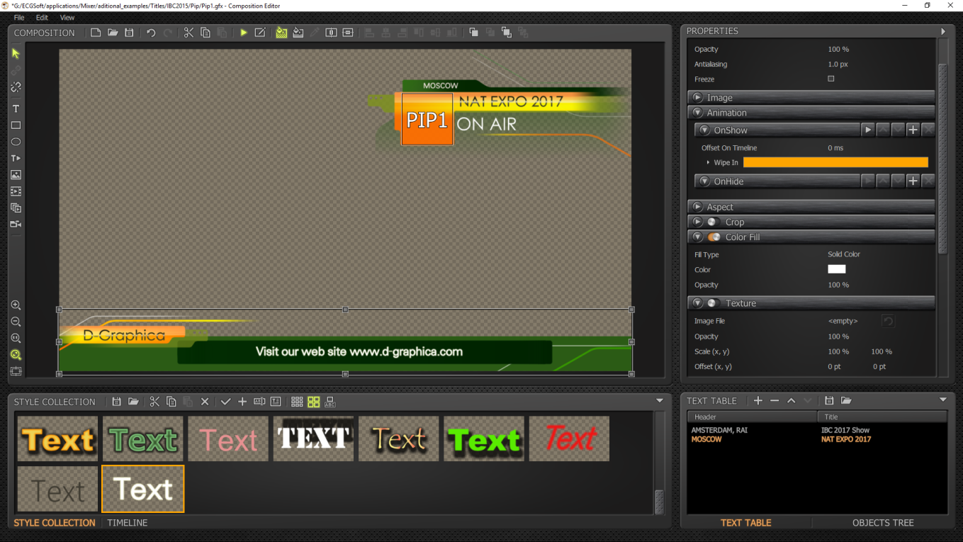
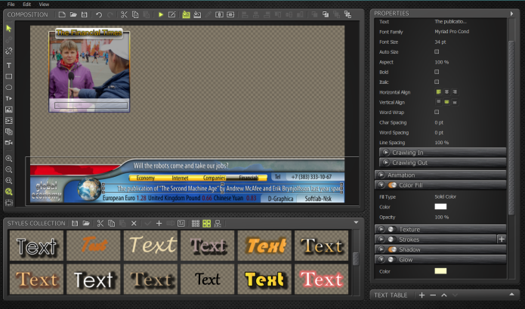
Редактор композиций

Slide 22
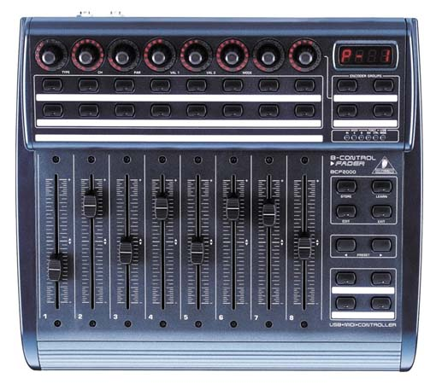

Видеомикшер «All¹Mix»
Поддержка внешних консолей

Slide 23






Спортивные титры

Slide 24

Спортивные титры (примеры)
Хоккей
Футбол
Баскетбол
Воллейбол
Гандбол
Бои без правил

Slide 25

Спортивные титры (примеры)
Хоккей
Футбол
Баскетбол
Воллейбол
Гандбол
Бои без правил

Slide 26

Спортивные титры (примеры)
Хоккей
Футбол
Баскетбол
Воллейбол
Гандбол
Бои без правил

Slide 27

Спортивные титры (примеры)
Хоккей
Футбол
Баскетбол
Воллейбол
Гандбол
Бои без правил

Slide 28

Спортивные титры (примеры)
Хоккей
Футбол
Баскетбол
Воллейбол
Гандбол
Бои без правил

Slide 29

Спортивные титры (примеры)
Хоккей
Футбол
Баскетбол
Воллейбол
Гандбол
Бои без правил

Slide 30

Спортивные титры (примеры)
Хоккей
Футбол
Баскетбол
Воллейбол
Гандбол
Бои без правил

Slide 31

Спортивные титры (примеры)
Хоккей
Футбол
Баскетбол
Воллейбол
Гандбол
Бои без правил

Slide 32

Спортивные титры (примеры)
Хоккей
Футбол
Баскетбол
Воллейбол
Гандбол
Бои без правил

Slide 33







Интеграция с табло
НАТА-ИНФО
Аранеус-NGLight
LEDbow
Swiss-Timing
ПАЛАМИ
Nautronic
Stramatel
и другие

Slide 34


Форвард Голкипер

Slide 35


Форвард Рефери

Slide 36

Форвард Голкипер (новое)
10 плейлистов
Старт другого повтора со времени текущего повтора
Добавлена линейка времени с масштабированием
Звук с выбранной камеры
Экспорт видеофайлов в формате mp4
Автоматическая обрезка хранилища
Защита архива от записи

Slide 37



PostPlay

Slide 38
PostPlay (новое)
Скорость восстановления после аварийного завершения работы – не более минуты !
64-разряное приложение – очень много кэшируемых данных
Оптимальное использование памяти при многоканальной записи (оперативной и дисковой)
Значительно ускорен экспорт из хранилищ
Улучшена синхронизация видео и звука (после сбоев)
Телетекст, DVB-субтитры, Closed Caption, SCTE-35/104
32-битный звук в хранилище (-23 LUFS)

Slide 39



«Канал-в-коробке»
IP
Программно-аппаратный
комплекс ФорвардТ

Slide 40



Платы FD322, FD722, FD788
Quad-Link 3G-SDI
3G-SDI
HD-SDI
SD-SDI
Аналог
Отдельный сигнал аналогового генлока

Slide 41


Виртуальная плата
Input Graph (virtual input)
Video/ Audio Decoder
NR
TS
Demux
FDOnAir …
Mixer
Video/ Audio Encoder
Muxer
TS
Output Graph

Slide 42
Кодеки для цифрового ТВ
Разрешение: UHD 4K / HD / SD
Видео: HEVC / AVC / MPEG2
Звук: AAC / MPEG1,2
Программный кодер от MainConcept
Аппаратный кодек Intel QuickSync
Аппаратный кодек NVidia NENC

Slide 43

FDOnAir
Показ роликов (AVI, MPEG, MXF, QuickTime, MP4…)
Переключение входов
Задержка проходящего видео
Микширование звука
Многослойные анимированные
титры (логотип, бегучка, погода,
банеры, СМС, пробки…)
Ожидание внешних событий

Slide 44


FDOnAir (новое)
64-разрядное приложение
Картинки на кнопках видеовходов
Добавлены команды генерации меток SCTE35
Добавочные иконки в расписании
«Восстановление» вещания
по текущему времени
Заголовки файловых страниц сбоку
Командная строка (-close -restart -retitle)

Slide 45
FDOnAir (новое)
Автоматическое распознавание DVSD / DV25
Активация WatchDog-а при потере текущего входа
Опция «Переподготавливать файл, если время загрузки превышает … секунд»
Добавлены комментарии к команде «Пауза»
Играть .MOV, .QT, .MQV через FFMPEG (по умолчанию)
Отдельная иконка для нормализованных роликов

Slide 46
FDOnAir (новое)
SLBloсk «из папки в случайном порядке»
Добавлено описание ролика в XMLTV
Ключ /restore отрабатывает автозагрузку
Предупреждает о сроке окончания временной лицензии
Генерация субтитров из SRT-файлов:
  Телетекст
  DVB-субтитры
  ClosedCaption

Slide 47
Нормализация громкости звука
Федеральный Закон "О рекламе", ст. 14, ч. 12
Приказ ФАС России № 374/15
«на лету» для всех
автоматическая (для рекламных роликов)
интерактивная (для рекламных роликов)
http://www.softlab.tv/rus/forward/solutions_audionormalization.html

Slide 48

Нормализация громкости звука
Фильм
Анонс
Реклама
Анонс
Фильм
Интегральные громкости блоков рекламы, блока анонсов
и фильма/передачи должны совпадать с точностью 1.5 дБ
BS.1770 / R.128

Slide 49

1. Нормализация выхода
Плагин APTO Stream processing
от компании Linear Acoustic
Звук на выходе платы
(реальной или виртуальной)
Минимум настроек
990$ за стерео-канал (независимая обработка разных выходов)

Slide 50

2. Автоматическая нормализация роликов
Только для коротких роликов
Автоматическое изменение общей громкости клипа
для точного соответствия требуемой интегральной громкости
Задержка обработки
Бесплатно

Slide 51

3. Интерактивная нормализация роликов
Только для коротких роликов
Определение интегральной громкости клипа
Изменение громкости
«прямо сейчас»
Бесплатно

Slide 52


Многослойные титры

Slide 53

Титровальные шаблоны

Slide 54
Титровальные скрипты
Автоматизации рутинных процессов,
расширение возможностей по оформлению канала:
Показ возрастных ограничений
Предупреждения о сценах курения
"До конца рекламного блока осталось..."
"Сейчас в эфире...."
"Далее следует..."
http://www.softlab.tv/rus/forward/docs/ru_title_scripts_tsf.pdf
http://www.softlab.tv/rus/forward/docs/ru_title_scripts_ts1.pdf
http://www.softlab.tv/rus/forward/titlescripts.html

Slide 55







«Модные» титры
QML-анимация для сервисов Яндекса
  Яндекс.Пробки
  Яндекс.Погода
YouTube
  Показ потоков с YT
  Вещание в YT
Голосования (опросы)
Социальные сети

Slide 56






Интеграция с устройствами
Метеостанции и погодные датчики
Коммутаторы (Profitt, Kramer, LES…)
Телефонное голосование
(Liner-8, GPS-модем, сайт провайдера)
GPI (SLControlBox)

Slide 57

AutoDetect

Slide 58
AutoDetect
DTMF – специальные звуковые сигналы
Jingle – набор записанных звуковых фрагментов
VClip – набор записанных видео-фрагментов
«23-line» - черно-белые штрихи сверху и снизу
Teletext (X31 teletext, Packet-31) – комбинация бит
SCTE35 – стандарт цифрового ТВ

Slide 59

Реклама в цифровом ТВ
Forward Splicer

Slide 60

Аппаратный сплайсер
Врезка рекламы без перекодирования во все программы мультиплекса с сохранением всех данных протокола T2-MI:
«Железное» решение (модуль в корзину PROFNEXT)
FTP – чтение файлов расписания и роликов (SCTE-118/3)
ASI вход – прием всего мультиплекса (SCTE-35)
ASI выход – выдача всего мультиплекса
HTTP, SNMP – управление и контроль
Консоль PROFNEXT – конфигурация

Slide 61

Программный сплайсер
Прием и выдача потока из/в IP/ASI
Врезка в одну/несколько программ
Полное сохранение данных
за пределами врезки
Расписание врезки с циклами
и с ожиданием времени
Учет разницы длительностей
реального и планируемого блоков

Slide 62
Вопросы ?

Slide 63
Резервирование вещания
По выходу (для разных типов сигналов)
По входу для IP/ASI сигналов
По входу для разных типов сигналов
По входу при вещании с задержкой
«На черный день»
http://www.softlab.tv/rus/forward/solutions_redundancy.html

Slide 64

Резервирование выхода

Slide 65

Резервирование IP-выхода

Slide 66

Зеркалирование

Slide 67


Удаленный мониторинг
IP WatchDog

Slide 68

Резервирование входных IP-сигналов
SL UDP/RTP
Переключение только при потере сигнала
Переключение при восстановлении основного потока

Slide 69

Резервирование входов
Входной граф №1
FDOnAir …
Live#
TS
Video/ Audio Decoder
Live#1
Demux
Плата
Х
Входной граф №2
TS
Video/ Audio Decoder
Live#2
Demux

Slide 70




Резервирование входов

Slide 71


Резервирование в FDTimeShift
Автоматическое переключение
при потере сигнала
или при ухудшении качества сигнала

Slide 72

Резервирование «в облаке»

Slide 73

Резервирование «в облаке»

Slide 74

Вещание «из облака»

Slide 75


SLStreamCapture – полицейская запись
http://www.softlab.tv/rus/forward/plugin4.html

Slide 76


Опросы
Плагин SLTelephone
GSM-модем
Liner-8/Liner-16
Оператор связи
Система голосования Ярейтинг (http://yarating.ru)

Slide 77

Skype
Плагин SLScreenCapture

